Slide 1


“FIDELIDAD Y COMPROMISO”
MÁS CERCA DE LA IGLESIA
ESCUELA SABÁTICA
IGLESIA ADVENTISTA DEL 7° DÍA

Slide 2

BIENVENIDOS
IGLESIA ADVENTISTA DEL 7° DÍA
Estamos aquí para explorar juntos las prácticas que nos permitirán mantenernos firmes y activos en nuestra iglesia, contribuyendo a una experiencia espiritual que
perdure y prospere a lo largo del tiempo.

Slide 3
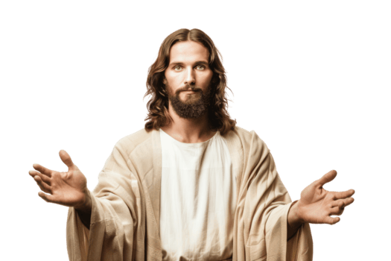
SERVICIO DE CANTO
#534 “EN TU NOMBRE COMENZAMOS”, #270 “MEDITAR EN JESÚS”.

Slide 4

ORACIÓN
DE
RODILLAS
Que la oración incluya el deseo de nunca apartarnos de los caminos de Dios y permanecer siempre
en las filas de su iglesia.

Slide 5

LECTURA
BÍBLICA
Hebreos 10:23. "Mantengamos firme, sin fluctuar, la profesión de nuestra esperanza, porque fiel es
el que prometió."

Slide 6
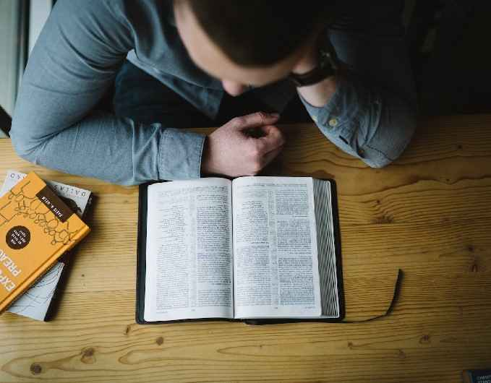
PROPÓSITO
Fortalecer la vida espiritual de los miembros de la iglesia y fomentar un sentido profundo
de responsabilidad y dedicación que contribuya a su retención a largo plazo.

Slide 7

INTRODUCCIÓN
En el viaje de la vida cristiana, la permanencia en la iglesia y el crecimiento espiritual no son frutos
del azar, sino el resultado de un compromiso genuino y continuo. Si desea que su fe se profundice y
su participación en la congregación perdure a lo largo de los años, es indispensable cultivar una
dedicación constante.

Slide 8
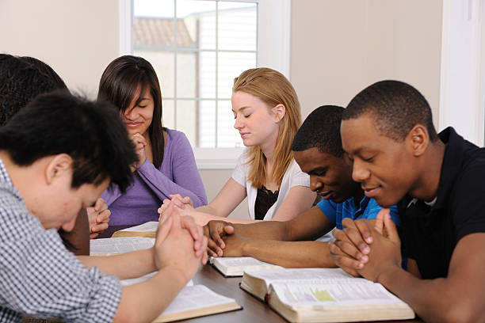
La fidelidad en la oración, el estudio bíblico, y el servicio a la comunidad no solo fortalece su relación con Dios, sino que también solidifica su lugar en la iglesia.
Hoy, exploraremos cómo un compromiso auténtico y bien gestionado puede transformar su vida espiritual
y asegurar una trayectoria duradera y significativa en la fe.

Slide 9

HIMNO DE ALABANZA
#529 “IGLESIA DE CRISTO”.

Slide 10

NUEVO HORIZONTE
INVERSIÓN
PERDER PARA GANAR

Slide 11

Definir metas claras y alcanzables en su vida espiritual y en el manejo de sus recursos ayuda a mantener la fidelidad y el compromiso. Comprométase a asistir regularmente a los servicios de la iglesia, participar en estudios bíblicos y contribuir a las necesidades de la congregación. Al principio
le resultará difícil, pero encontrará amor en medio de la disciplina.
Estas metas proporcionan
dirección y mantienen un enfoque constante en el crecimiento espiritual y la responsabilidad
compartida.

Slide 12
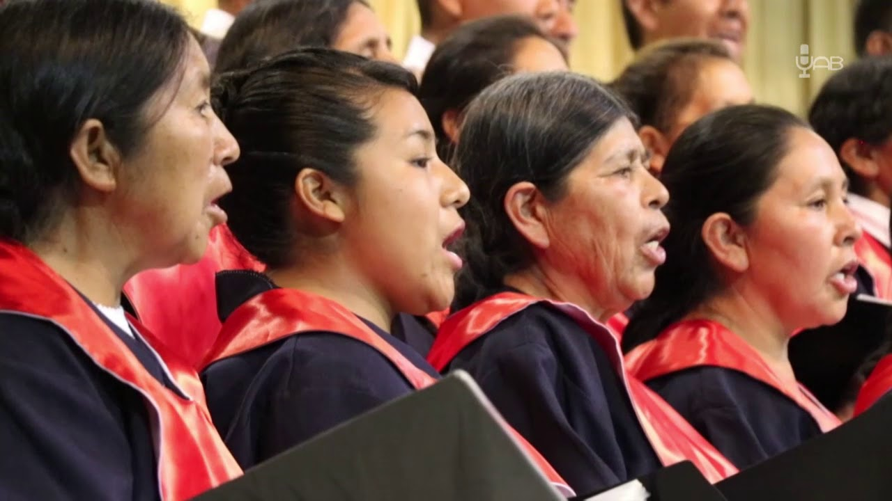
¿Quiere permanecer en la iglesia? Involúcrese en los ministerios y actividades que esta ofrece, pues
no solo enriquece su vida espiritual, sino que también contribuye a la vitalidad de la comunidad.
Ofrezca su tiempo y habilidades en áreas como
el ministerio de jóvenes, el coro o los programas de
servicio comunitario. La participación fortalece la comunidad y asegura una conexión más profunda
con la iglesia. Recuerde que el Seños nos llamó a servir.

Slide 13

MISIONERO MUNDIAL
CHILE

Slide 14

Mantener una rutina diaria de oración y estudio bíblico es fundamental para una vida espiritual activa.
Dedique tiempo cada día a la oración y a la lectura de la Escritura, buscando un entendimiento más
profundo de la voluntad de Dios. Este hábito no solo profundiza su relación con Dios, sino que también le proporciona la fortaleza y sabiduría necesarias para cumplir con sus responsabilidades.

Slide 15

INFORME
SECRETARIAL

Slide 16

Establezca relaciones de rendición de cuentas con otros miembros de la iglesia. Forme grupos
pequeños o parejas de oración donde puedan compartir sus experiencias espirituales, orar juntos y
apoyarse mutuamente en su compromiso. La rendición de cuentas y el apoyo mutuo proporcionan un
sistema de soporte que ayuda a mantener la fidelidad y el compromiso en la vida cristiana.

Slide 17

CONCLUSIÓN
El compromiso y la fidelidad no son simplemente virtudes a practicar; son los cimientos sobre los
cuales construimos una vida espiritual duradera y significativa. Al integrar estos principios en nuestra
vida diaria, no solo fortalecemos nuestra relación personal con Dios, sino que también contribuimos
al bienestar y crecimiento de nuestra comunidad de fe.

Slide 18
Realice autoevaluaciones periódicas para reflexionar sobre su nivel de fidelidad y compromiso.
Considere cómo ha progresado en sus metas espirituales y en su administración de recursos, y ajuste
sus prácticas según sea necesario.
La reflexión continua le ayuda a mantenerse enfocado y a hacer los
ajustes necesarios para fortalecer su vida espiritual y su sentido de responsabilidad.

Slide 19
Que cada uno de nosotros salga de este
encuentro con una renovada determinación de vivir con integridad y dedicación, sabiendo que nuestro
compromiso no solo honra a Dios,
sino que también cimenta nuestro lugar en la iglesia para los años
venideros. Que nuestra fidelidad sea el testimonio de nuestra verdadera devoción y un reflejo de la
esperanza que llevamos en nuestro corazón.

Slide 20
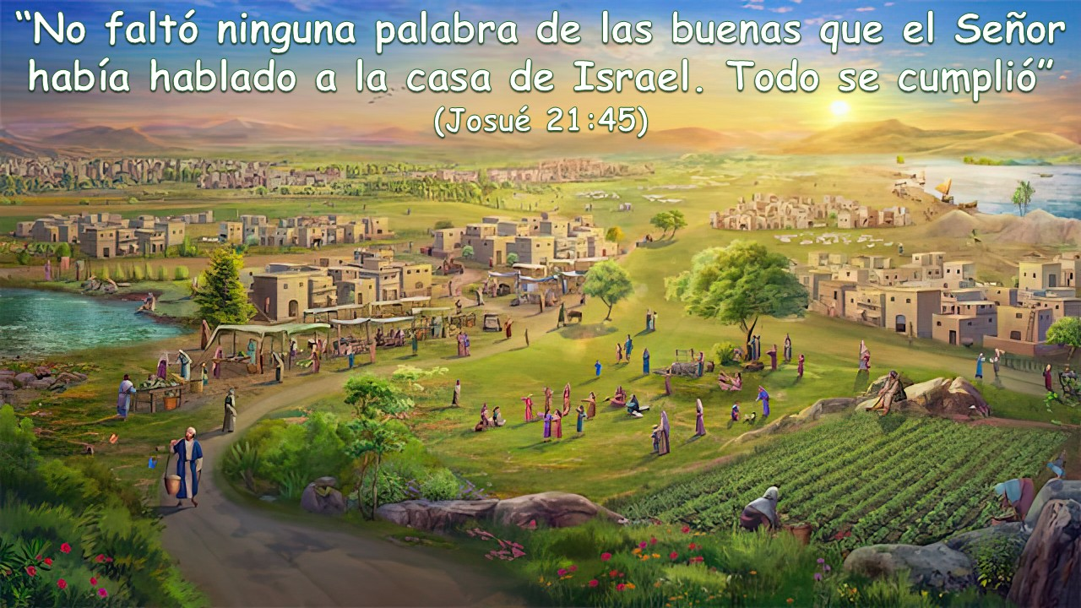
VERSÍCULO PARA MEMORIZAR

Slide 21

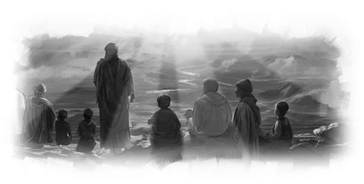
REPASO DE LA LECCIÓN # 12
¡DIOS ES FIEL!

Slide 22
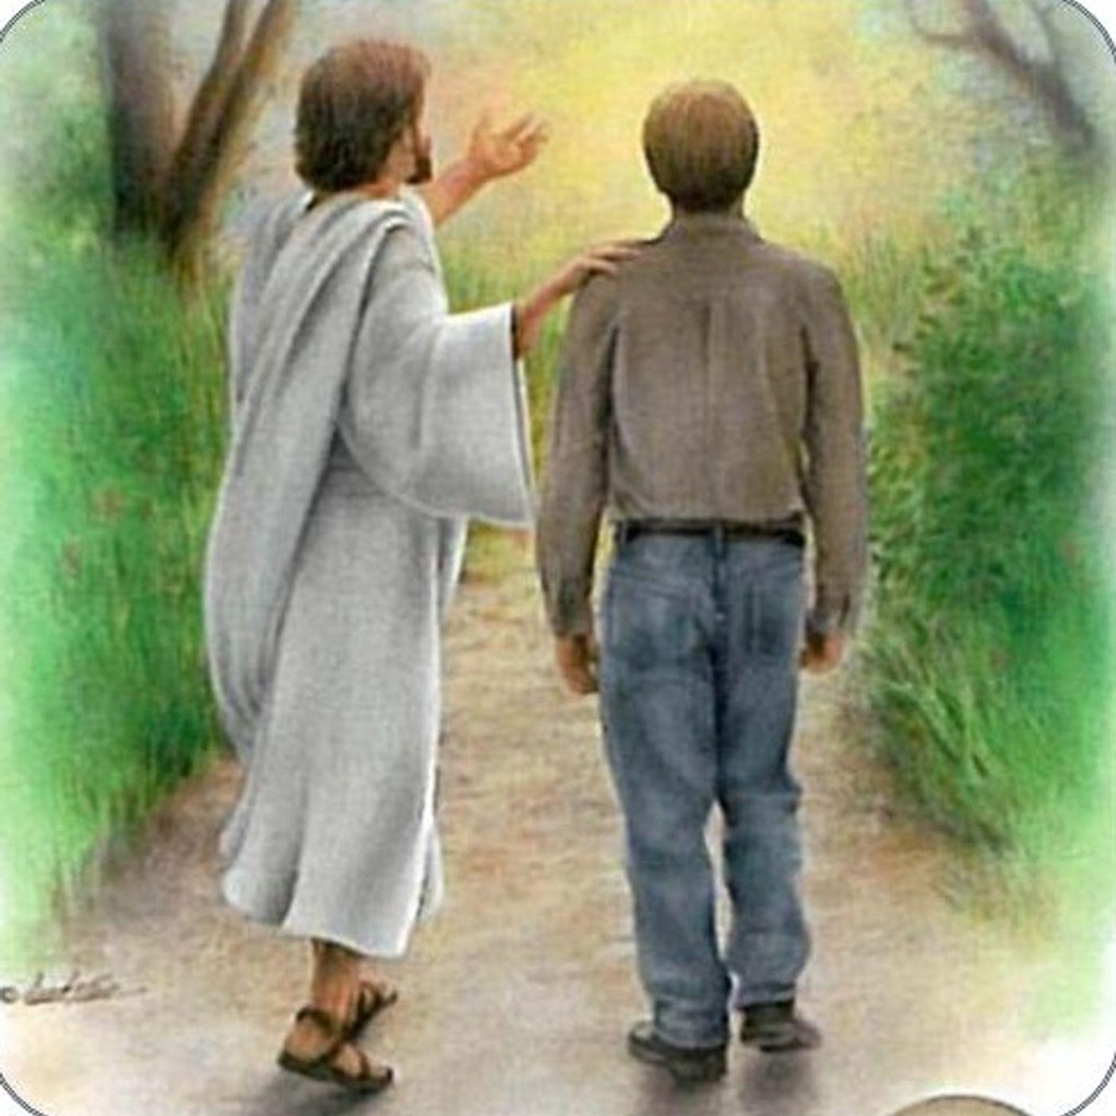
HIMNO FINAL
#488 “AL ANDAR CON JESÚS”.

Slide 23
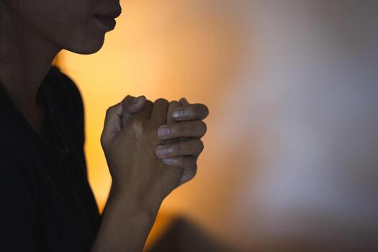
ORACIÓN
FINAL

Slide 24


